Slide 1
Tall og systemer

Slide 2
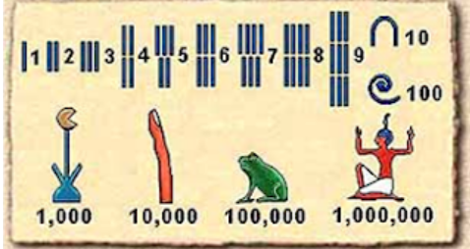
Det gamle Egypt
3500 f.Kr

Slide 3
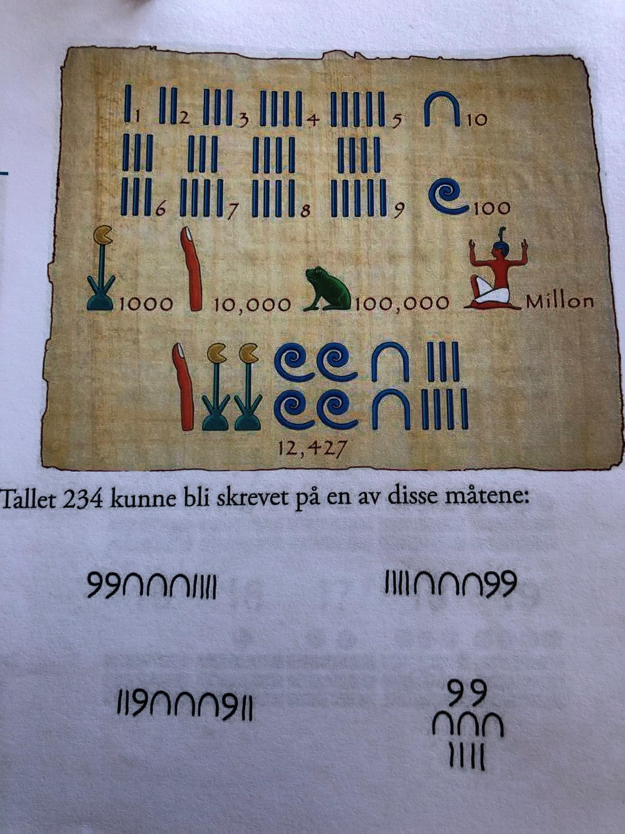
Utregninger
(additivt) plassen har ikke betydning

Slide 4
Tallsystem med 0
Babylon ca 300 år f.Kr, 0 betydde “ingenting” her
Mayafolket brukte også 0
India 0 som “plassholder”
Arabiske handelsfolk videre til Europa
1600-tallet Europa

Slide 5
Ulike tallsystem med 0

Slide 6
2-tallsystem (data-0 og 1)
60-tallsystem (tid)
10-tallsystem

Slide 7
0-1-2-3-4-5-6-7-8-9

Slide 8
Legger ikke sammen /additivt som det egyptiske
Plassverdisystem

Slide 9
